Slide 1
Pelastusturvallisuuden vuositilasto 2017, Oulu
LOGO?

Slide 2
Pelastusturvallisuuden vuositilasto 2017, Oulu
Kiinteistöjen turvallisuus-­ indeksin keskiarvo, Oulu
3 524
63
Koko Suomessa tarkastettuja asuin­- ja toimistokiinteistöjä
24 %
Riskiryhmään kuuluvat kiinteistöt, Oulu
9 %
Hyvin pelastus-­ turvallisuudesta huolehtineet kiinteistöt, Oulu
Lisätiedot:
toimitusjohtaja Tuomas Jurvelin, Safetum Oy 041 4675 401
Tilastoa käytettäessä lähde on mainittava. Pelastusturvallisuuden vuositilasto 2017

Slide 3
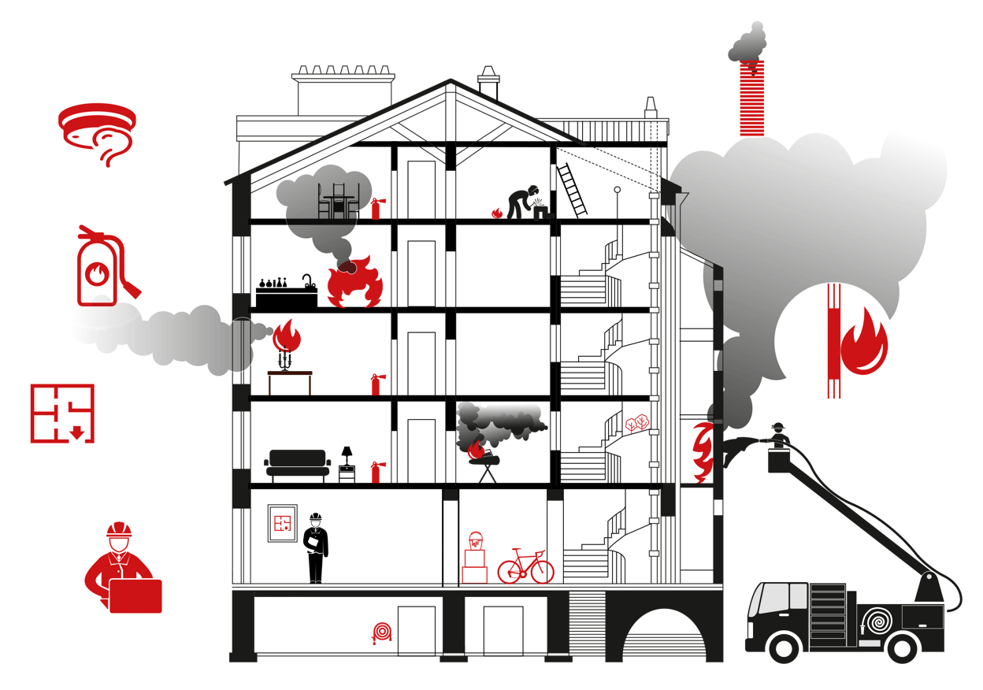
Pelastusturvallisuuden vuositilasto 2017, Oulu
Savunpoistojärjestelmän vuosihuolto tekemättä
68 % (Suomi 51 %)
Käsisammuttimien toiminta tarkastamatta
Sähköpääkeskuksessa palokatkopuutteita
33 % (Suomi 32 %)
46 % (Suomi 45 %)
Kiinteistöstä puuttuu pelastussuunnitelma
Lämmönjakokeskuksessa palokatkopuutteita
8 % (Suomi 8 %)
22 % (Suomi 32 %)
Ei selkeää käytäntöä turvallisuuspuutteiden ilmoittamisesta
Porraskäytävissä ja poistumisreiteillä tavaraa
32 % (Suomi 38 %)
22 % (Suomi 23 %)
Tilastoa käytettäessä lähde on mainittava. Pelastusturvallisuuden vuositilasto 2017

Slide 4
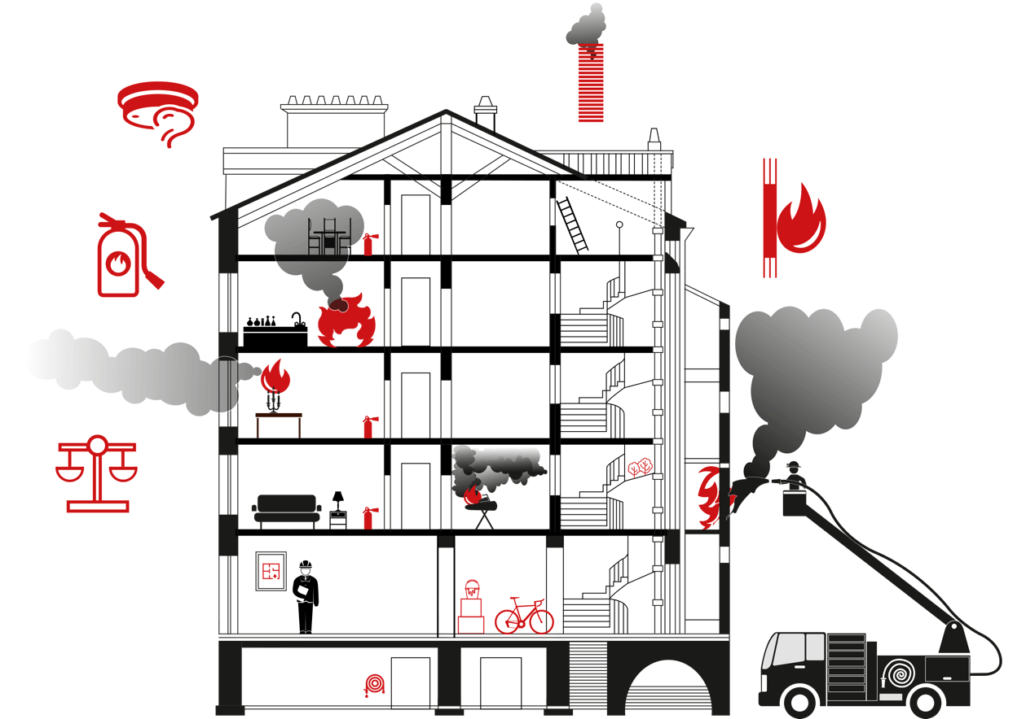
PALOVAROITIN toimi vain 38 prosentissa asuinrakennusten tulipaloja vuonna 2016. Joka kolmannessa palossa ei ollut palovaroitinta.
SAVUNPOISTOJÄRJESTELMÄ on tärkeä osa kiinteistön paloturvallisuutta. Tulipalon sattuessa se turvaa ihmisten poistumista rakennuksesta sekä poistaa palokaasut ja kuuman ilman rakennuksesta.
PALOKATKO estää tulipalossa liekkien, kuumuuden ja savu­ kaasujen leviämisen läpivientien kautta. Palo­-osastoinneissa olevat pienetkin aukot voivat aiheuttaa suuret vahingot.
Vain joka kolmannessa rakennus-­ palossa käytettiin alkusammutusta, kuten KÄSISAMMUTTIMIA. Alku­sammutuksen avulla useampi
kuin joka toinen tulipalo saatiin sammumaan.
Kulkureiteillä, porrashuoneessa tai varaston käytävillä ei saa säilyttää tavaroita. YLIMÄÄRÄINEN TAVARA voi aiheuttaa tulipalon, kiihdyttää palon leviämistä, estää kiinteistöstä poistumisen tai vaikeuttaa tulipalon sammuttamista.
Pelastuslaki 379/2011 edellyttää, että kaikissa kiinteistöissä on PELASTUSSUUNNITELMA.
VAKUUTUSYHTIÖ voi vähentää korvauksia, mikäli kiinteistössä sattuu onnettomuus ja asukkaat eivät ole toteuttaneet sen ehkäisemiseksi tarvittavia toimenpiteitä. Pelastusturvallisuuden laiminlyönnistä voi tulla asukkaille iso lasku.
Tilastoa käytettäessä lähde on mainittava. Pelastusturvallisuuden vuositilasto 2017

Slide 5
Pelastusturvallisuuden vuositilasto 2017
Suomi Helsinki
Espoo Vantaa
Turku Jyväskylä
Tampere
Oulu
Lappi
Turvallisuusindeksi, pisteluku 0–100 | 62 | 61 | 65 | 63 | 59 | 62 | 62 | 63 | 64
Hyvin turvallisuudesta huolehtivien osuus, % | 9 | 9 | 14 | 10 | 4 | 6 | 9 | 9 | 10
Riskiryhmään kuuluvien osuus, % | 28 | 30 | 22 | 23 | 32 | 22 | 31 | 24 | 23
Kiinteistöstä puuttuu pelastussuunnitelma, % | 8 | 8 | 12 | 8 | 7 | 12 | 13 | 8 | 9
Pelastussuunnitelmasta ei ole tiedotettu asianmukaisesti, % | 11 | 9 | 11 | 9 | 12 | 11 | 9 | 15 | 11
Selkeä käytäntö turvallisuuspuutteiden ilmoittamisesta puuttuu, % | 38 | 47 | 37 | 49 | 30 | 62 | 23 | 32 | 54
Savunpoistojärjestelmän vuosihuolto tekemättä, % | 51 | 43 | 36 | 39 | 29 | 40 | 58 | 68 | 70
Käsisammuttimien toimintaa ei ole tarkastettu, % | 32 | 38 | 36 | 40 | 34 | 19 | 18 | 33 | 23
Sähköpääkeskuksessa palokatkopuutteita, % | 45 | 44 | 38 | 45 | 52 | 49 | 54 | 46 | 32
Lämmönjakokeskuksessa palokatkopuutteita, % | 32 | 36 | 26 | 35 | 32 | 45 | 35 | 22 | 18
Porraskäytävässä palokatkopuutteita, % | 11 | 12 | 9 | 12 | 8 | 11 | 4 | 8 | 12
Porraskäytävissä ja poistumisreiteillä tavaraa, % | 23 | 27 | 27 | 16 | 24 | 15 | 43 | 22 | 19
Kiinteistössä toimivien yrityksien työntekijöille ei ole järjestetty turvallisuuskoulutusta, % | 57 | 51 | 40 | 67 | 81 | 50 | 39 | 63 | 66
Taloyhtiön palovaroittimet huoltamatta, % | 61
Tilastoa käytettäessä lähde on mainittava. Pelastusturvallisuuden vuositilasto 2017

